Slide 1
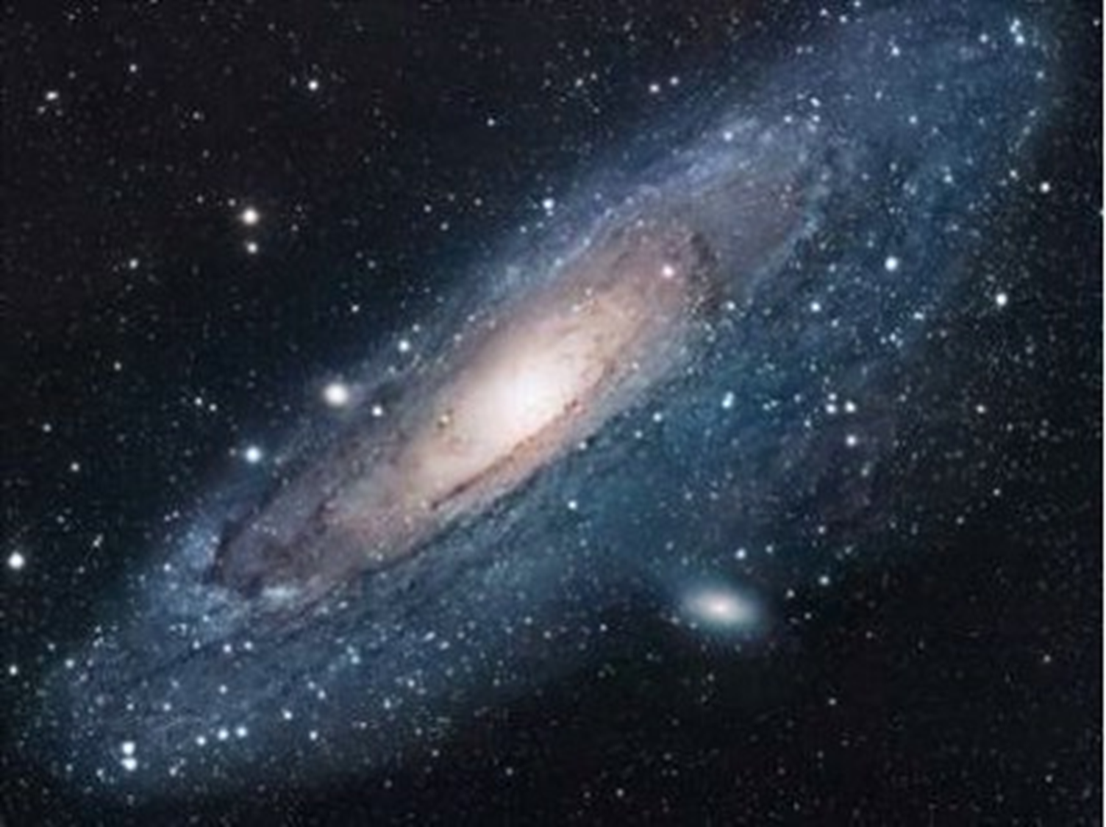
18-5-2013
الإعجاز العلمي في القرآن الكريم

Slide 2
الإعجاز العلمي في القرآن الكريم
الإعجاز : مشتق من العجز = الضعف أو عدم القدرة.
= الفوت و السبق.
المعجزة : أمر خارق للعادة مقرون بالتحدي سالم من المعارضة.
إعجاز القرآن : إعجاز الناس أن يأتوا بمثله.
الإعجاز العلمي : إخبار القرآن بحقيقة علمية أثبتها العلم التجريبي و ثبت عدم إثباتها بالوسائل البشرية في زمن الرسول صلى الله عليه و سلم.
- صدق الرسول صلى الله عليه و سلم.
- عالمية الرسالة الإسلامية.

Slide 3
أنواع الإعجاز في القرآن
الإعجاز اللغوي، البياني، الإيقاعي، التشريعي، الاقتصادي، الرقمي، العلمي........
كتاب هداية و تعريف لهوية الإنسان

Slide 4
لماذا الإعجاز العلمي ؟
- نظام السببية : «الأقدام تدل على المسير و الماء يدل على الغدير أفسماء ذات أبراج و أرض ذات فجاج ألا تدلان على الحكيم الخبير».
- محمد صلى الله عليه و سلم خاتم الأنبياء : استمرارية لمعجزته.
- 1300 آية = سدس القرآن يتحدث عن الإعجاز العلمي لحكمة بالغة لم تفسر.

Slide 6
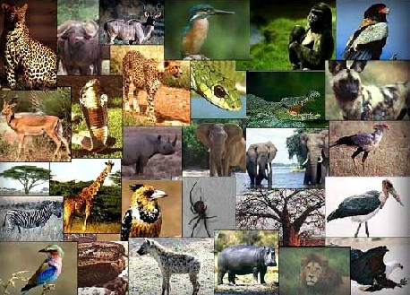
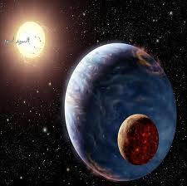
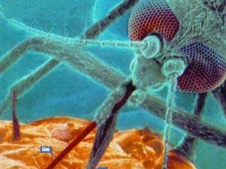
أمثلة على الإعجاز العلمي في القرآن

Slide 7
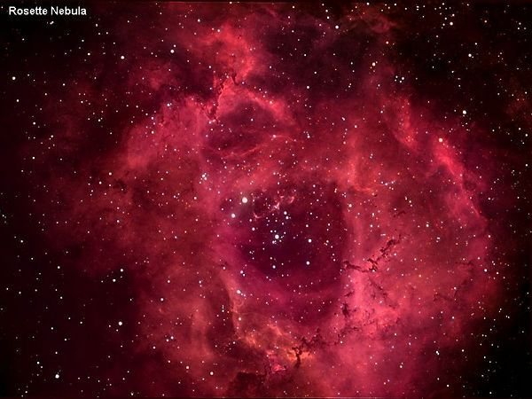
الكون
(فَإِذَا انْشَقَّتِ السَّمَاءُ فَكَانَتْ وَرْدَةً كَالدِّهَانِ) [الرحمن: 37 ].

Slide 8
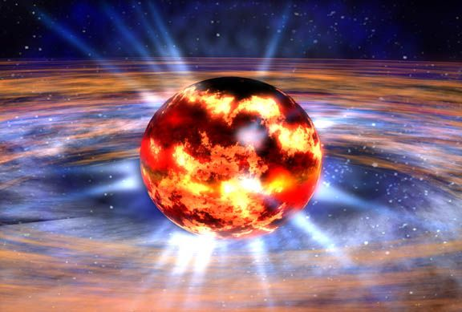
الكون
الطارق

Slide 9
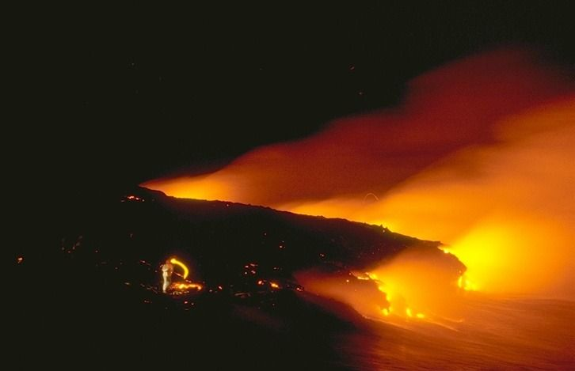
البحر المسجور

